Slide 1
实验3 矩阵的运算
教学目标
教学重点
教学内容

Slide 2
1. 矩阵的输入
矩阵的逐一输入元素的方法以及基本运算与行列式的输入和基本运算相同 。
生成m阶单位方阵：eye(m)
生成m×n单位矩阵 ：eye(m,n)
生成m阶全1方阵：ones(m)
生成m×n全1矩阵：ones(m,n)
生成m阶全0方阵：zeros(m)
生成m×n全0矩阵：zeros(m,n)

Slide 3
例：
>> clear
>> E=eye(2,3) %生成2行3列的单位方阵
E =
1 0 0
0 1 0
>> B=ones(2,3) %生成2行3列的全1矩阵
B =
1 1 1
1 1 1
>>M=zeros(2,3) %生成2行3列的全0矩阵
M =
0 0 0
0 0 0

Slide 4
2. 矩阵的基本运算
矩阵的加法：A+B
矩阵的减法：A-B
数乘矩阵：k*A
矩阵的乘法：A*B
矩阵的转置：A’ 或Transpose[A]
矩阵的逆：A^-1或 inv(A)
矩阵的行列式： det(A)
矩阵的幂： A^m

Slide 5
注意：在进行矩阵加法与减法运算时，参加运算的矩阵必须是同型矩阵，其运算规则是对应元素的加减运算；矩阵A，B相乘，必须满足A的列数等于B的行数；在方阵的前提下，才可以作幂、行列式及逆运算 。

Slide 6
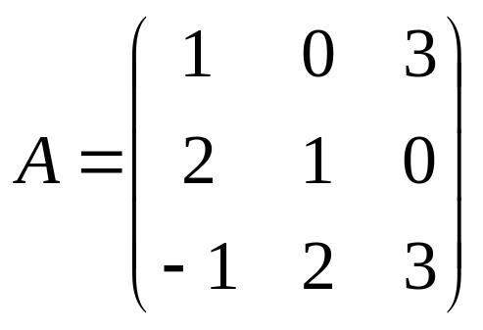
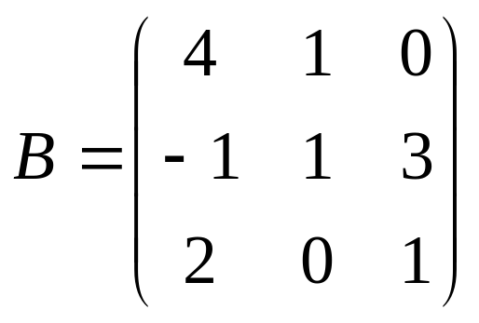
应用MATLAB进行矩阵的输入，并完成以下操作：
（1）求A加B：A+B；
（2）求A减B：A-B；
（3）求数k乘以A：k*A；
（4）求A乘以B：A*B；
（5）方阵A的n次幂： A^ n ；
（6）求A的转置：A’；
（7）求A的行列式：det（A）；
（8）求A的逆：inv（A）；

Slide 7
例：
>>A=[1,0,3,;2,1,0;-1,2,3]
>>B=[4,1,0;-1,1,3;2,0,1]
>>A+B
>>A-B
>>3*A
>>A*B
>>A^3
>>A’
>>det(A)
>>inv(A)
>>B=inv(A)
>>C=A*B

Slide 8
3. 矩阵的相关函数
生成矩阵的行数与列数：size( A) A是矩阵，结果是一个2维数组，第一个表示行数，第二个表示列数
生成对角矩阵：diag(A) A是矩阵，生成矩阵A主对角线上的元素
生成上三角矩阵：triu(A) A是矩阵
生成下三角矩阵：tril(A) A是矩阵

Slide 9
例：
>> clear
>> syms a b c d e f g h i
>> A=[a b c; d e f;g h i] %输出符号矩阵A
A =
[ a, b, c]
[ d, e, f]
[ g, h, i]
>> size(A) % A的行数与列数
ans =
3 3

Slide 10
>> B=diag(A) %矩阵A主对角线上的元素
B =
a
e
i
>> C=triu(A) %生成上三角形矩阵
C =
[ a, b, c]
[ 0, e, f]
[ 0, 0, i]

Slide 11
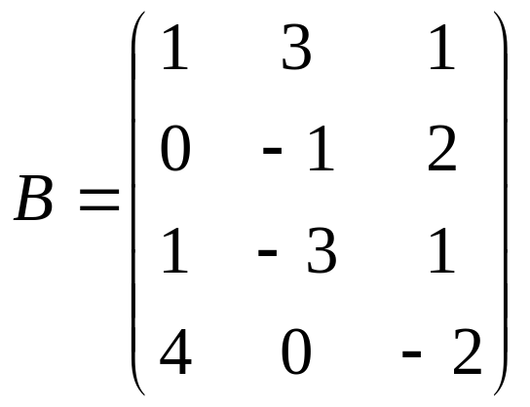
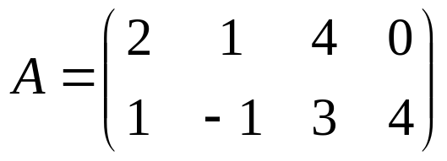
练习：
（1）已知矩阵A和B ，求A与B乘积

Slide 12
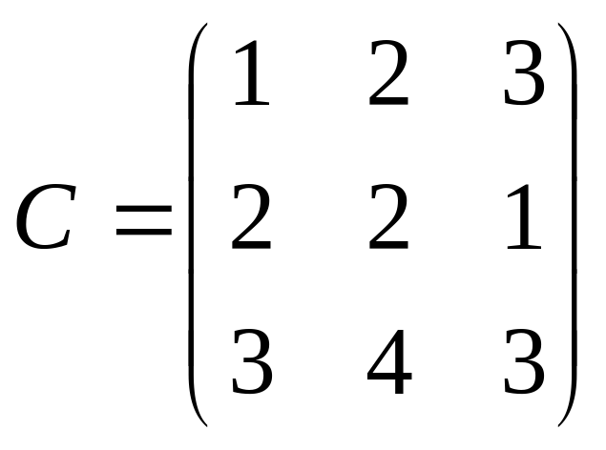
（2）已知矩阵C ，判断C是否可逆，若可逆，求C的逆矩阵。
将C的逆矩阵赋值给B，求B*C

Slide 13
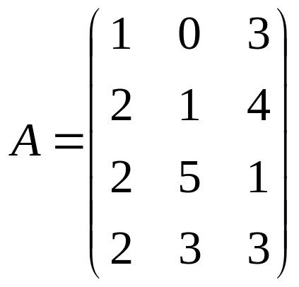
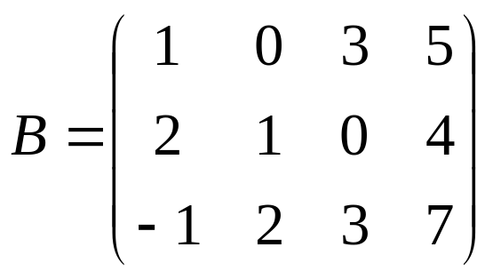
（3）已知两个矩阵A和B，判断矩阵A*B与矩阵B*A的结果是否相同？

